Slide 1


Проект района Бибирево
«Электронный Дом»

Slide 2

Проект района Бибирево
«Электронный Дом»

Slide 3
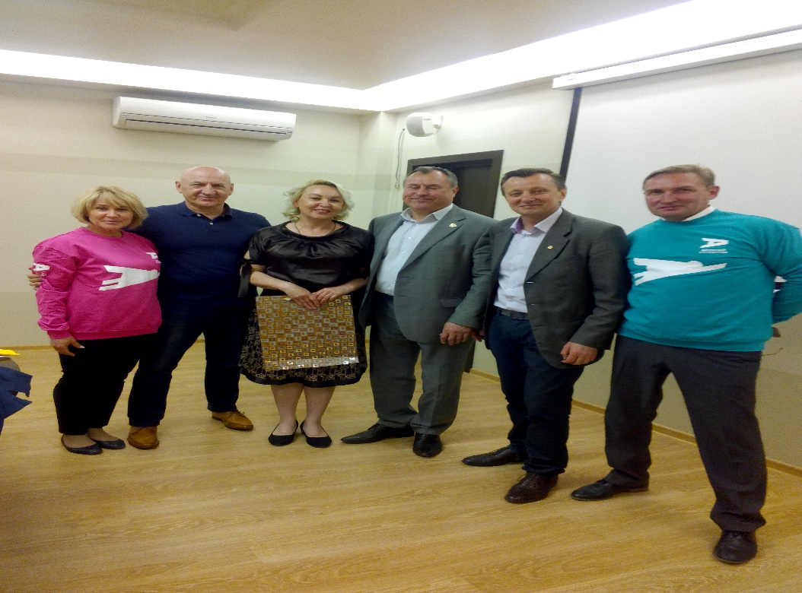
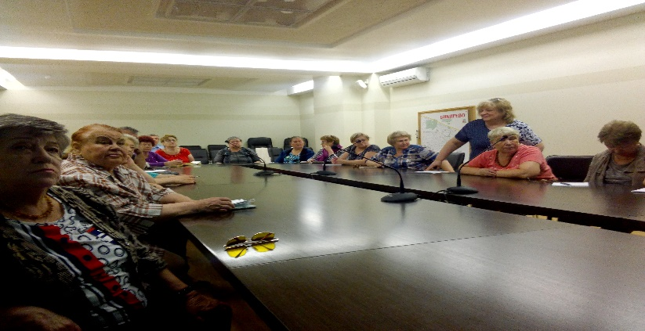
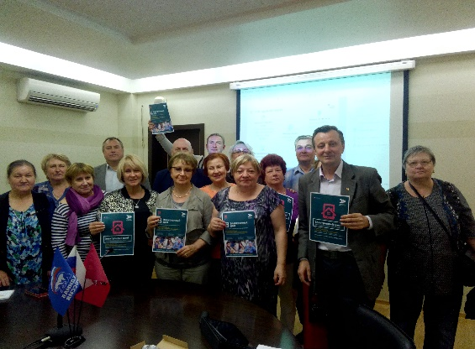
Проект района Бибирево
«Электронный Дом»

Slide 4
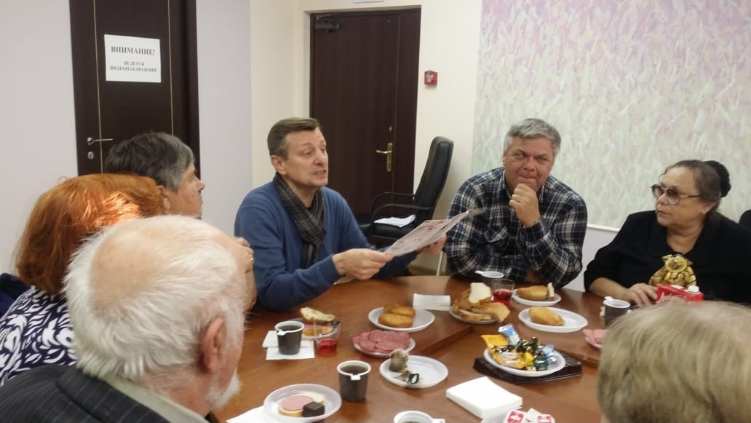
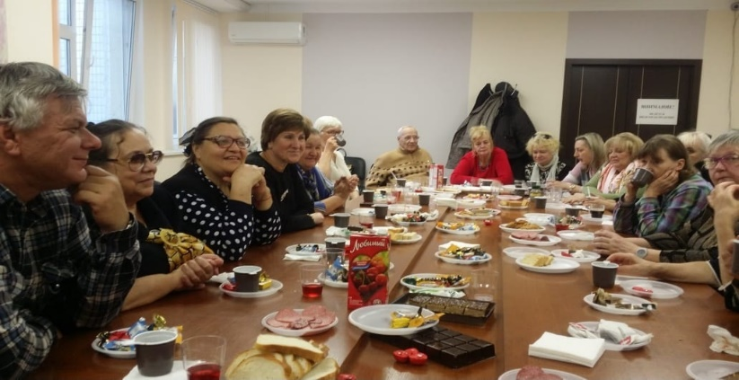
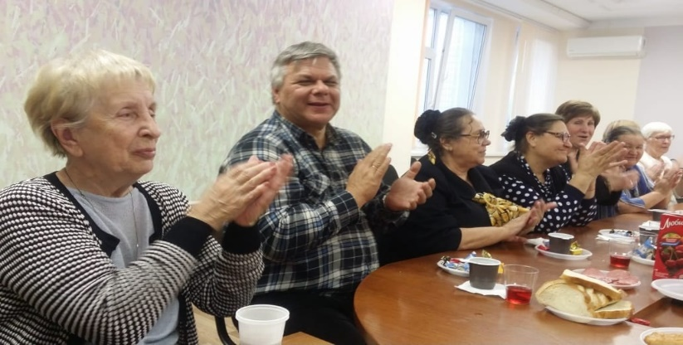
Проект района Бибирево
«Электронный Дом»

Slide 5
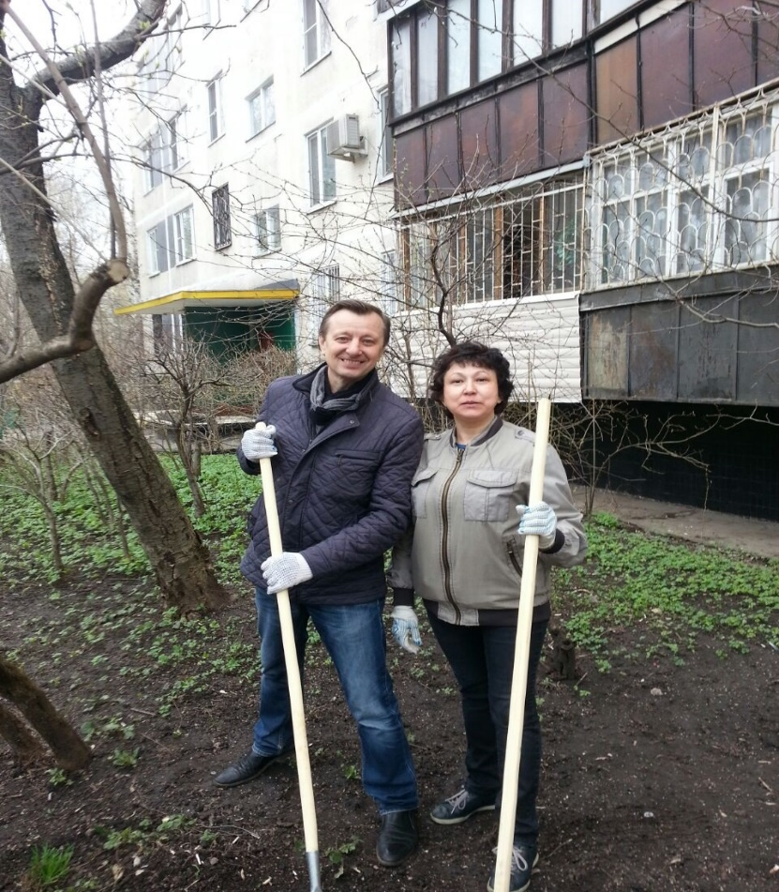
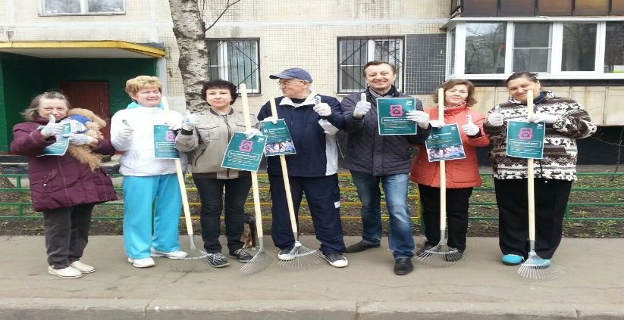
Проект района Бибирево
«Электронный Дом»

Slide 6
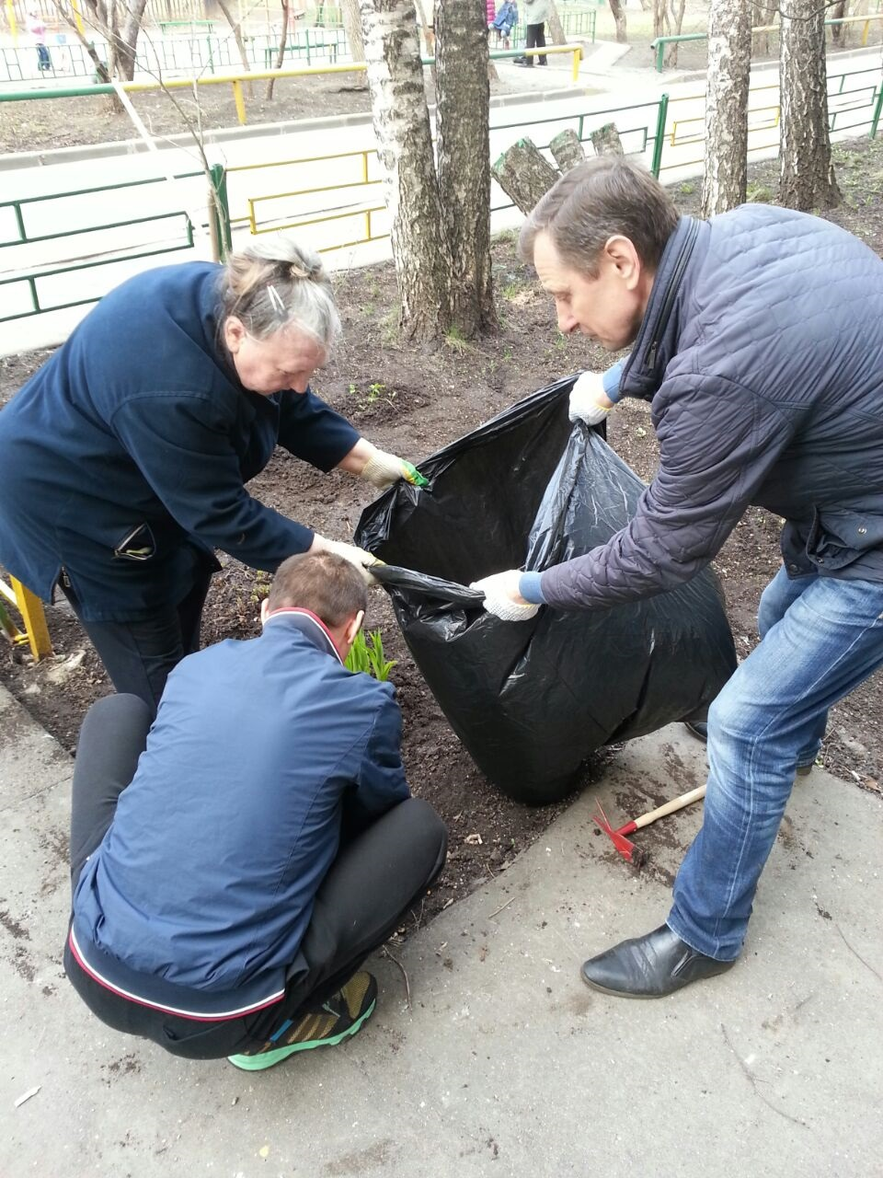
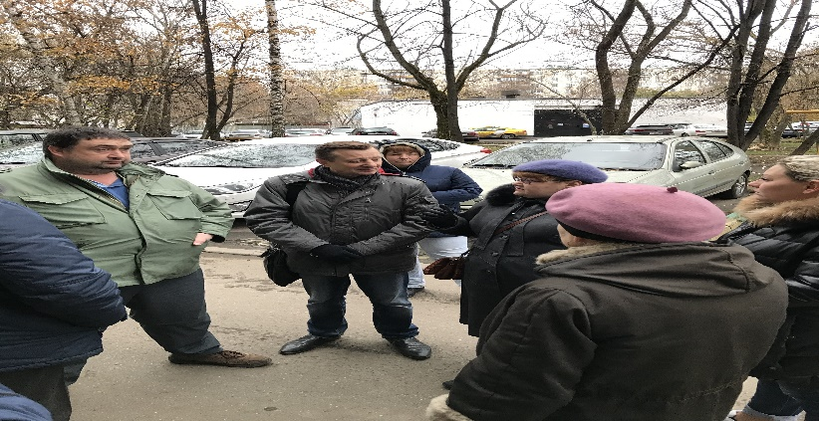
Проект района Бибирево
«Электронный дом»

Slide 7
Проект района Бибирево
«Электронный Дом»
СПАСИБО ЗА ВНИМАНИЕ!

